Slide 1
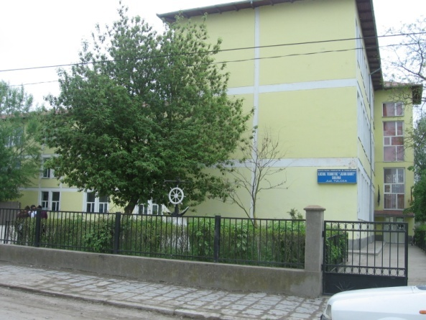
,,ÎNSCRIEREA ÎN ÎNVĂŢĂMÂNTUL PRIMAR 2026- 2027”
LICEUL TEORETIC
,,JEAN BART” SULINA

Slide 2
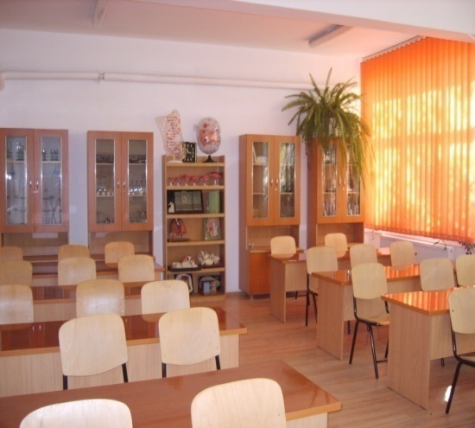
Prezentarea şcolii
Unitatea de învăţământ – LICEUL TEORETIC ,,JEAN BART” SULINA
Codul SIRUES – 718451
Judeţul – TULCEA
Oraş – SULINA
Strada a II-a, nr. 338
Cod localitate (SIRUTA) – 159883
Telefon / fax. 0240543503, telefon 0240543750, E-mail – jeanbartsulina@yahoo.com
Nume director, director : BĂLAN VALERIU
Date contact director: 0742859142, maryvali@yahoo.com

Slide 3
Niveluri de învăţământ existente în unitate :
preşcolar
primar
gimnazial
liceal
Programe şi / sau filiere educaţionale:
Pentru şcolile cu clasele I-VIII – programe de studiu din unitate: - NORMAL
Pentru licee – filiere organizate în unitate:
1. TEORETICĂ, profil REAL
2. TEORETICĂ, proful UMAN
Forma de finantare ( propietate): DE STAT
Formele de învăţământ din unitate :
1. ZI
Limbi străine studiate în unitate:
1.LIMBA ENGLEZĂ
2.LIMBA FRANCEZĂ
Modalităţi de desfăşurare a procesului de învăţământ: PREDARE NORMALĂ
Responsabilităţi în reţea: UNITATE INDEPENDENTĂ

Slide 4
Prezentarea spaţiului unde funcţionează învăţămîntului primar
Învăţămâtul primar este organizat în sediul situat pe str. C.A.Rosetti, nr. 2, format din 9 săli de clasă, 1 sală de sport. 1 cancelarie, anexe, centrală proprie, cu acces la laboratorul de informatică, centrul de documentare şi informare şi biblioteca liceului.
UTILITĂŢI
- Curent electric: DA
- Apa: DA
- Closet: cu apă curenta
- Canalizare: conectata la reţeaua stradală
- Spaţiu de gunoi amenajat – da
- Sistem de încălzire – centrală termică
DOTARE
- Starea mobilierului pentru clasa pregatitoare : BUNA, procurata in anul 2012
- BUNA pentru clasele I - IV
- dotarea cu calculatoare – in fiecare clasa de studio, cu conectare la internet

Slide 5
PLAN DE ŞCOLARIZARE
Proiect PLAN DE ŞCOLARIZARE pentru CLASA PREGĂTITOARE şi CLASA I
– AN ŞCOLAR 2026 – 2027
CLASA PREGĂTITOARE = 1 clasă
CLASA I =1 clasă

Slide 6
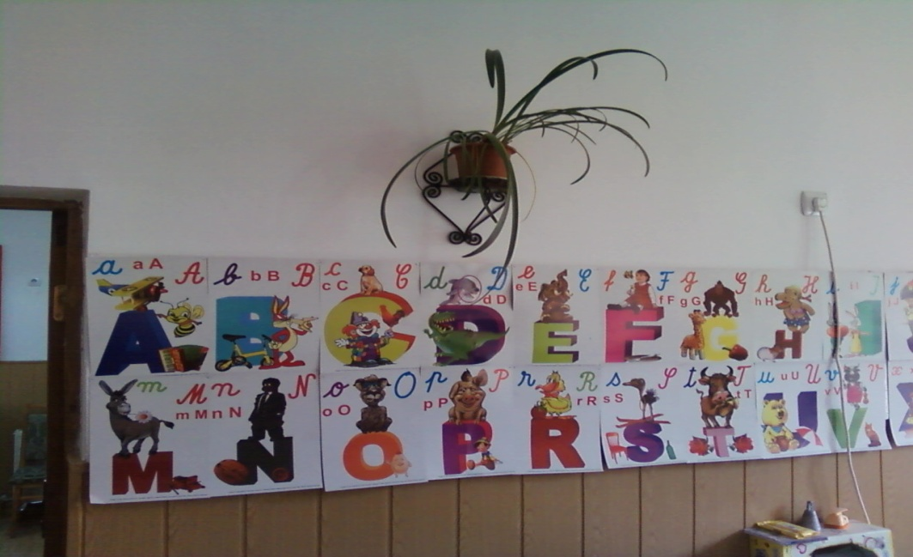
Metodologia şi calendarul înscrierii în învăţământul primar 2026 – 2027
https://www.edu.ro/intrebari_raspunsuri_inscriere_invatamant_primar

Slide 7
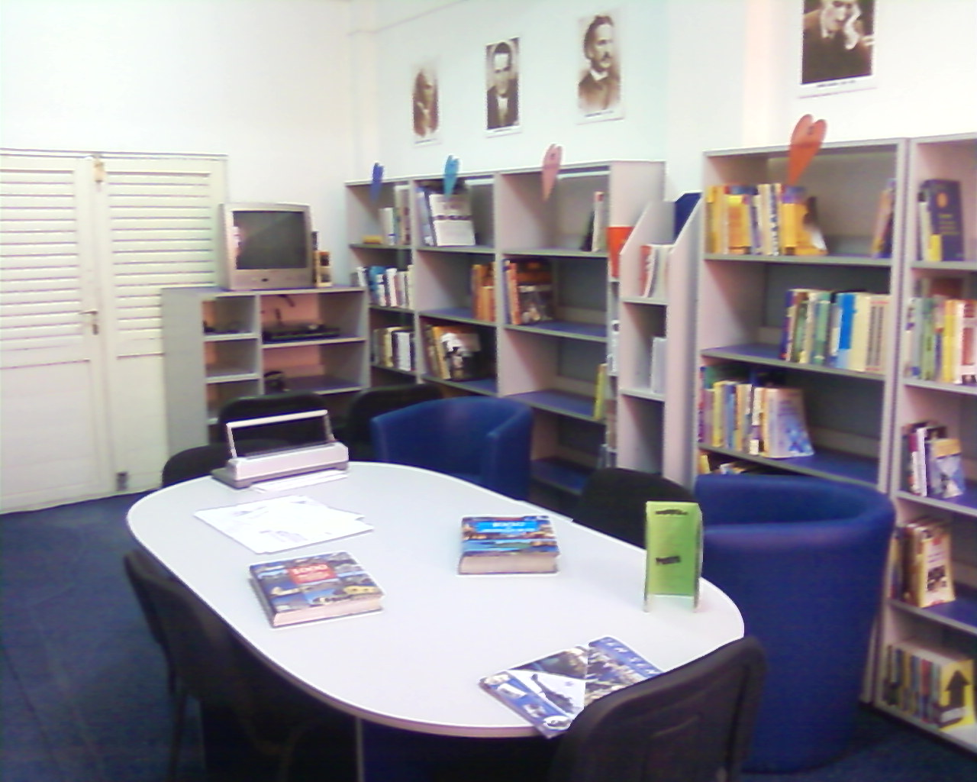
Biblioteca școlară

Slide 8
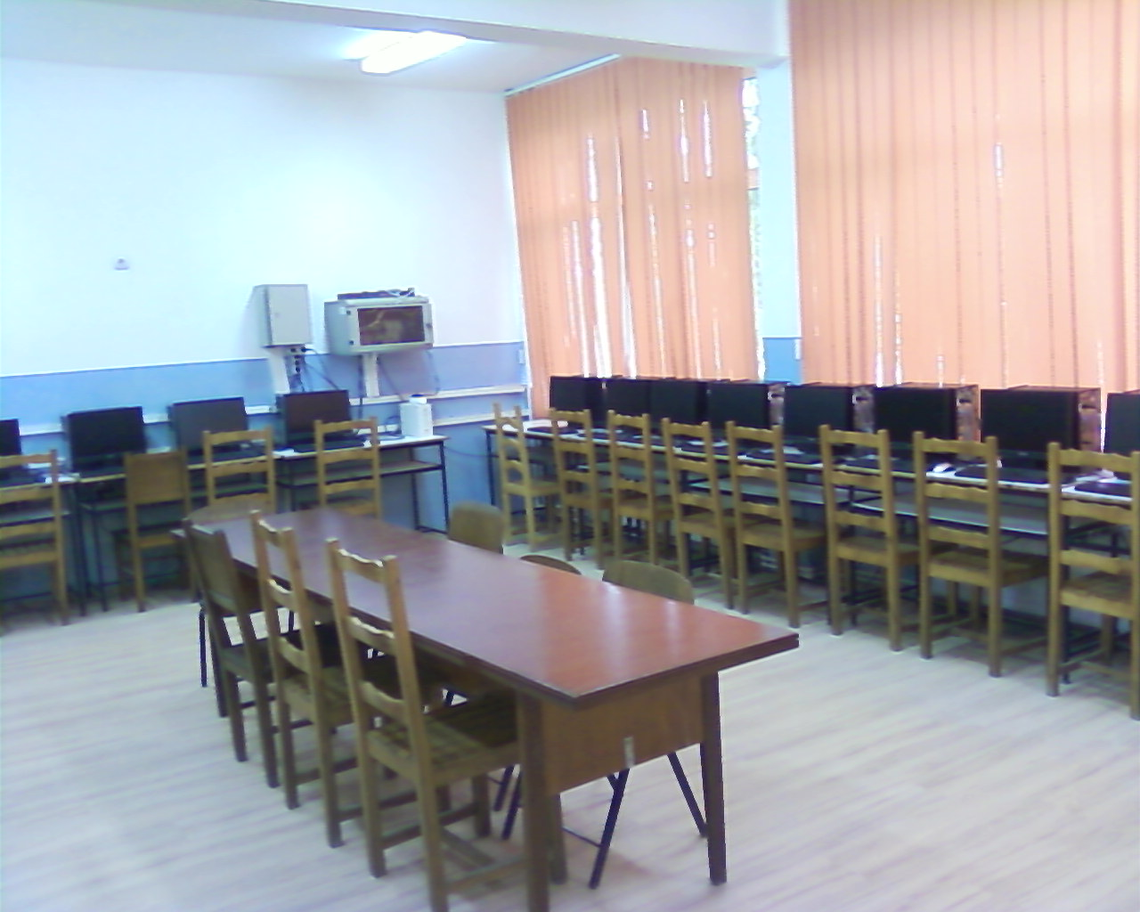
Laboratorul de informatică

